Slide 1
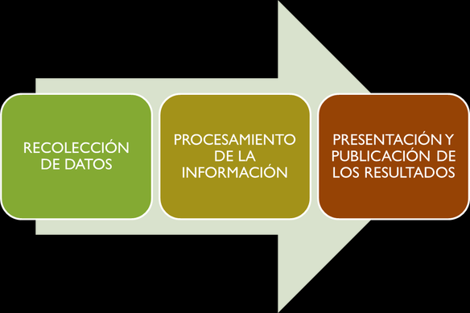
MÉTODOS DE INVESTIGACIÓN Y TÉCNICAS DE ESTUDIO Semana 13 – 23-27 DE JUNIO 2025 TÉCNICAS PARA EL TRATAMIENTO DE LA INFORMACIÓN- repaso unidad 1

Slide 2
MÉTODOS DE INVESTIGACIÓN Y TÉCNICAS DE ESTUDIO
AGENDA
Saludo y motivación
Registro de asistencia (noticia del día) y cuaderno digital adelantar 12
Técnicas para la recolección de información
TÉCNICAS PARA EL TRATAMIENTO DE LA INFORMACIÓN:
Estadísticas o Lógicas
Informáticas
Repaso de la Unidad 1
Unidad 2 : TÉCNICAS DE ESTUDIO: Ambientación para un mejor proceso de estudio
Asignación de tareas

Slide 3
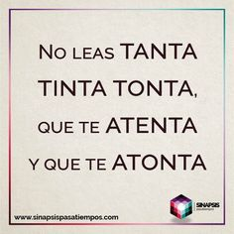
MÉTODOS DE INVESTIGACIÓN Y TÉCNICAS DE ESTUDIO
Motivación. Trabalenguas
Registro de asistencia
Dra. Myriam Murillo Naranjo

Slide 4
MÉTODOS DE INVESTIGACIÓN Y TÉCNICAS DE ESTUDIO Tema semana 12
Dra. Myriam Murillo Naranjo

Slide 5
MÉTODOS DE INVESTIGACIÓN Y TÉCNICAS DE ESTUDIO Semana 13
-

Slide 6
MÉTODOS DE INVESTIGACIÓN Y TÉCNICAS DE ESTUDIO TÉCNICAS PARA LA RECOLECCIÓN DE INFORMACIÓN: PRÁCTICA Repaso Unidad 1
EL CONOCIMIENTO EN EL SIGLO XXI
1.2.1. Definición
El conocimiento es el acto o efecto de conocer. Es la capacidad del hombre para comprender por medio de la razón la naturaleza, cualidades y relaciones de las cosas.
El conocimiento se origina a través de la percepción sensorial, luego al entendimiento y finaliza en la razón. La metodología de generar conocimiento tiene dos etapas: la investigación básica, etapa donde se observa la teoría y, la investigación aplicada, etapa donde se aplica la información.

Slide 7
MÉTODOS DE INVESTIGACIÓN Y TÉCNICAS DE ESTUDIO Elementos de la investigación Repaso
-

Slide 8
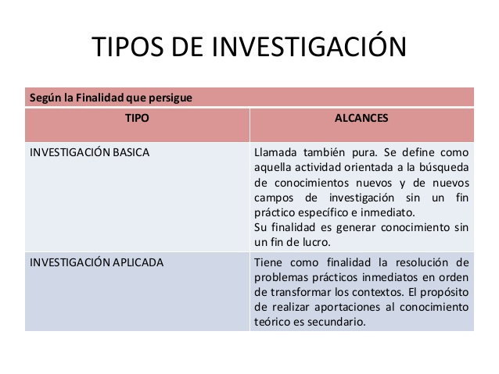
MÉTODOS DE INVESTIGACIÓN Y TÉCNICAS DE ESTUDIO -Métodos de investigación Repaso
-

Slide 9
ETIQUETA: TAREAS
Investigación formativa - presentación SEMANA 15
Evaluación unidad 1 MIÉRCOLES -2-07 -2025
Resumen de 4 notas
Cuaderno digital semana 13
Investigación Formativa
Control de lectura

